Slide 1
بسم الله الرحمن الرحیم
بررسی اقلیم

Slide 2
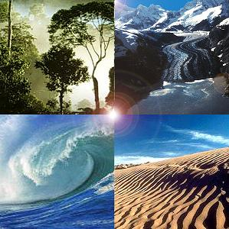

Slide 3
اقلیم
به شرایط آب و هوایی یک منطقه جغرافیایی نظیر دما، رطوبت، فشار اتمسفر، باد، بارش و سایر مشخصه‌های هواشناسی در مدت زمانی نسبتاً طولانی نسبت داده می‌شود. در هواشناسی معمولاً شرایط حال حاضر آب و هوا مورد بررسی قرار می‌گیرد در حالی که در اقلیم‌شناسی مشخصه‌های درازمدت آب و هوا مورد توجه ‌است.
اقلیم در مناطق مختلف دنیا با عرض جغرافیایی و ارتفاع از سطح دریا مشخص می‌شود. ایران فلاتی است مرتفع که در عرض جغرافیایی(۴۰-۲۵)درجه در نیمکره شمالی و در منطقه گرم واقع است. تقسیمات اقلیمی، که بر اساس مطالعات و پیشنهادهای دانشمندان محیط شناس ایرانی تدوین شده عموماً در حیطه معماری شامل تقسیم بندی‌های چهارگانه به شرح زیر است:
اقلیم گرم و خشک (فلات مرکزی ایران)
اقلیم سرد کوهستانی (مناطق کوهستانی غرب کشور)
اقلیم معتدل و مرطوب (کرانه جنوبی دریای خزر)
اقلیم گرم ومرطوب (کرانه شمالی خلیج فارس و دریای عمان)

Slide 4
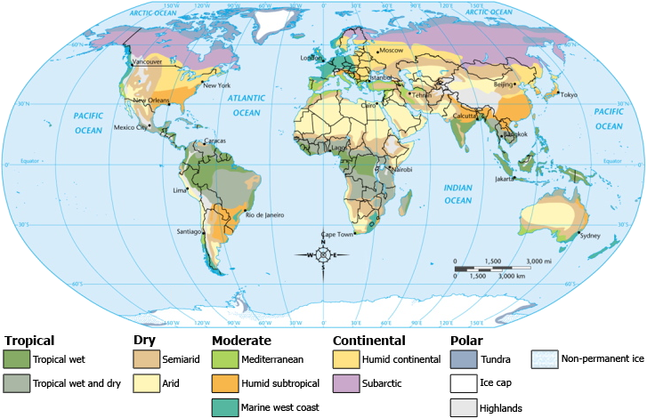
نقشه پهنه بندی اقلیمی جهان

Slide 5
نقشه پهنه بندی اقلیمی ایران

Slide 6
تقسیمات اقلیمی در ایران
1 اقليم معتدل ومرطوب (سواحل جنوبي درياي خزر)
2 اقليم سرد ( كوهستان هاي غربي )
3 اقليم گرم وخشك ( فلات مركزي)
4 اقليم گرم ومرطوب ( سواحل جنوبي)

Slide 7
استان تهران
بررسی اقلیم گرم و خشک
به جز نواحی کوهستانی

Slide 8
آب و هوا
در نواحي مختلف استان تهران به علت موقعيت ويژه جغرافيايي، آب و هواي متفاوتي شكل گرفته است.
دو عامل جغرافيايي در ساختار كلي اقليم استان تهران نقش مؤثري دارند . اين دو عامل
عبارتند از وجود دشت كوير در جنوب استان و وجود رشته كوه البرز د ر شمال استان . بطوريكه
مناطق خشك مانند دشت قزوين، كوير قم و مناطق خشك استان سمنان كه مجاور استان تهران
قرار دارند، از عوامل منفي تأثيرگذار بر هواي استان تهر ان هستند و موجب گرما و خشكي هوا
همراه با گرد و غبار مي شوند. از طرف ديگر وجود رشته كوههاي البرز موجب تعديل آب و هوا در
استان تهران ميشود. علاوه بر اين دو پديده جغرافيايي وجود بادهاي مرطوب و باران زاي غربي
نقش مؤثري در تعديل گرماي سوزان بخش جنوبي استان دارند.

Slide 9
باد
باد غالب در استان تهران بادهای غربی است. هرگاه این بادها شدت بگیرند، هوای آلوده را از تهران خارج می‌کنند البته امتداد کوه‌های البرز که در میان تهران و کرج واقع شده، تا حدود زیادی بادهای غربی را به سمت شهریار منحرف می‌سازد و مانع از تخلیه کامل آلودگی می‌شود (مگر آن که شدت باد زیاد باشد)
پس از باد غربی مهم‌ترین باد در فصل تابستان از سمت جنوب و از داخل کویر به سمت شهر تهران می‌وزد و هنگام وزش، موجب انتقال گرمای هوای کویر و حمل گرد و غبار به سمت شهرهای استان می‌شود
جریان هوای دیگری که در محدوده استان تهران می‌وزد، نسیم کوه به دشت و برعکس (دشت به کوه) است. این بادها ملایم و آرام می‌وزند و قدرت پراکنده نمودن مواد آلاینده را ندارند فقط می‌توانند در ساعات روز که باد از دشت به کوه می‌وزد، این مواد را با خود به طرف شمال تهران منتقل نمایند. مواد آلاینده پس از برخورد با کوه‌های بخش شمالی استان، در آنجا می‌مانند و شب‌ها با وزش نسیم کوه به سمت دشت، از شمال به جنوب سرازیر می‌شوند
بر اساس دادههاي 30 ساله ايسستگاه سينوپتيك تهران، ميانگين سرعت باد 2,6 متر بر ثانيه است و ميانگين سرعت باد غالب 18,5 متر بر ثانيه بدست آمده است.

Slide 10
بارندگی
اگر هوا سرد شود و دماي آن به پايين نقطه شبنم برسد نمي تواند تمام رطوبت موجود در خود را نگه دارد از اين رو مقدار بخار آب به صورت
قطرات آب بر روي سطوحي كه دماي آنها از نقطه شبنم كمتر است تشكيل مي شود.اين پديده عتت اصلي ايجاد بارندگي است.
بر اساس داده هاي 30 ساله ايسستگاه سينوپتيك تهران ، متوسط بارندگي ساليانه در استان
263,9 ميلي متر است . با توجه به شرايط توپوگرافيكي خاص استان تهران ميزان بارندگي در مناطق
شمالي به دليل كوهستاني بودن بيشتر از ساير نقاط است به طوريكه بر اساس آمار دراز مدت ،
ميانگين بارندگي سالانه هومند آب سرد 331,5 ميليمتر و تجريش 422,6 ميليمتر مي باشد . در
مناطقي جنوبي استان نيز به دليل شرايط خاص منطقه كه پايينترين ارتفاع از سطح دريا را داراست
و همجواري با كوير مركزي ، كمترين ميزان بارندگي نازل مي شود بطوريكه مقدار آن در ايستگاه
ابردژ در جنوب ورامين 126,3 ميليمتر در سال و در امين آباد شهر ري 201,7 ميليمتر ميباشد.

Slide 11
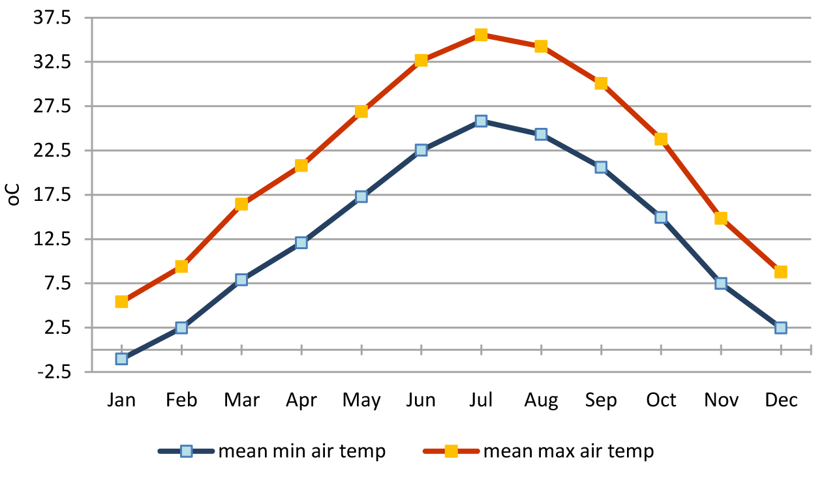
میانگین حداقل و حدکثر دمای ماهانه

Slide 12
حرارت
بر اساس داده هاي 30 ساله ايسستگاه سينوپتيك تهران ، ميانگين دماي سالانه تهران 17,3 درجه سانتيگراد است . اين مقدار در جنوب استان در ايستگاه ابردژ 26,2 درجه سانتيگراد و در شمال 4استان ايستگاه فيروزكوه 8,9 درجه سانتيگراد مي باشد. بررسي دماي استان تهران بر اساس دادههاي 30 ساله ايسستگاه سينوپتيك نشان داده كه ميانگين حداقل روزانه دما در سردترين ماه سال از 5 درجه سانتيگراد كمتر است و بر اين اساس در سه كلاس، فراسرد، سرد و معتدل قرار ميگيرد.

Slide 13
تابش آفتاب و رطوبت هوا
تابش آفتاب
به طور كلي تابش آفتاب با ساطح شدن پنج نوع پرتو يك ساختمان را تحت تاثير قرار مي دهد. به ترتيب اهميت عبارتند از:
• پرتوي مستقيم با طول موج كوتاه
• پرتو پراكنده از آسمان با طول موج كوتاه
• پرتوي باز تابيده از سطوح اطراف با طول موج كوتاه
• پرتوي ساطع شده از زمين و اجسام گرم شده با طول موج بلند ( بازتاب حرارتي)
• پرتوي ساطع شده از ساختمان به آسمان با طول موج بلند ( بازتاب حرارتي)
رطوبت هوا
منظور از رطوبت هوا ، مقدار آبي است كه به صورت بخار در هوا وجود دارد.بخار آب از طريق تبخير آب سطح اقيانوس ها و دريا ها،همچنين سطوح مرطوبي چون گياهان وارد هوا مي شود. اين بخار آب به وسيله جريان هوا و باد به بقيه قسمت هاي سطوح زمين منتقل ميشود. هرچه هوا گرم تر باشد، بخار آب بيشتري را در خود نگه مي دارد.حداكثر ميزان رطوبت هوا در نواحي خط استواست كه با حركت به طرف قطبين كاهش مي يابد.

Slide 14
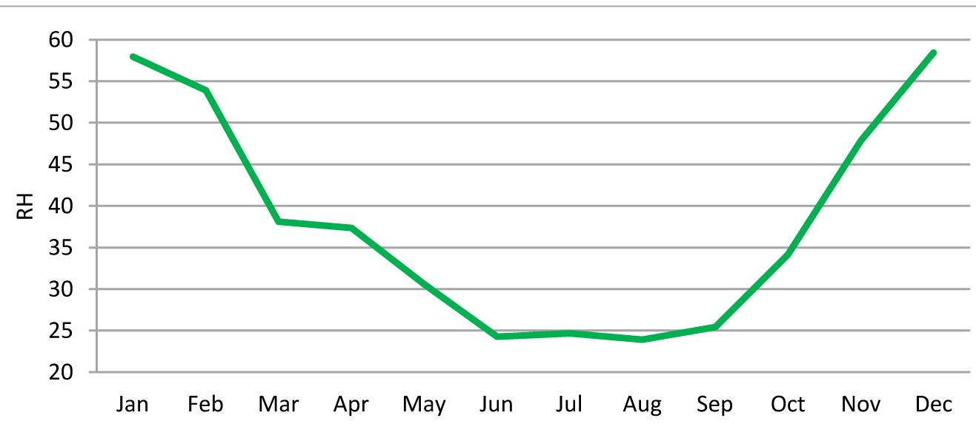
میانگین پنج ساله رطوبت نسبی

Slide 15
طبقه بندی اقلیمی استان
هواي تهران در مناطق كوهستاني داراي آب و هواي معتدل و در دشت نيمه بياباني است . بطور
كلي استان تهران را مي توان به سه بخش اقليمي زير تقسيم كرد:
اقليم ارتفاعات شمالي: بر دامنه هاي جنوبي، بلنديهاي البرز مركزي، در ارتفاعي بالاي 3000 متر
قرار گرفته و آب و هوايي مرطوب و نيمه مرطوب و سردسير با زمستانهاي بسيار سرد و طولاني
دارد. بارزترين نقاط اين اقليم، دماوند و توچال است.
اقليم كوهپايه: اين اقليم در ارتفاع دو تا سه هزار متري از سطح دريا قرار گرفته و داراي آب و هوايي
نيمه مرطوب و سردسير و زمستانهايي به نسبت طولاني است .آبعلي ، فيروزكوه ، دماوند ، گلندوك
، سد اميركبير و دره طالقان در اين اقليم قرار دارند.
اقليم نيمه خشك و خشك: با زمستانهاي كوتاه و تابستانهاي گرم، در ارتفاعات كمتر از 2000 متر
واقع شده است. هر چه ارتفاع كاهش مييابد، خشكي محيط بيشتر ميشود. ورامين، شهريار و جنوب
شهرستان كرج در اين اقليم قرار گرفته اند.

Slide 16
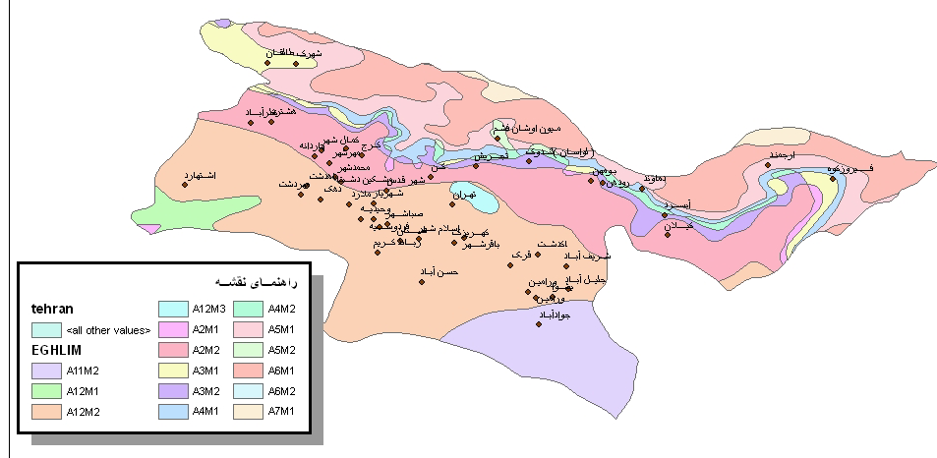
ضريب خشكي است كه با توجه به بارندگي و دماي سالانه به 7 طبقه تقسيم A در شكل بالا
نيز ميانگين حداقل روزانه دما در سردترين ماه سال بر حسب درجه سانتيگراد مي باشد. M . ميشود
نحوه طبقه بندي شاخصها بصورت زير است . از تركيب اين دو شاخص، اقليم مورد طبقه بندي
مي تواند وجود M يك يا چند طبقه از ضرايب A قرار مي گيرد. بنابراين براي هر يك از ضرايب
داشته باشد.

Slide 17
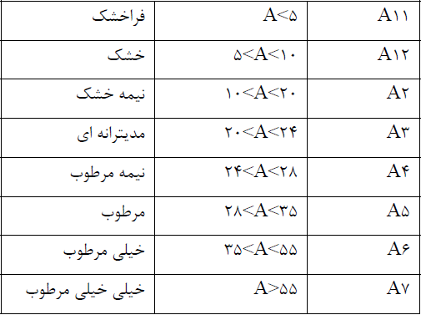
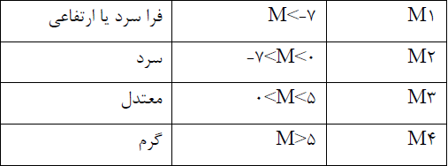

Slide 18
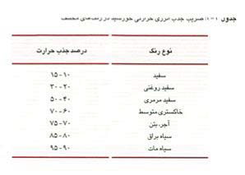
ظرفيت حرارتی
ظرفيت حرارتي مصالح ، به وزن مخصوص و گرماي ويژي آنها بستگي دارد
. هرچه وزن مخصوص يك جسم بيشتر باشد ، ظرفيت حرارتي آن بيشتر
است. براي مثال ، مدت زماني كه حرارت ناشي از تابش آفتاب و گرمي هوا
از سطح خارجي به سطح داخلي انتقال مي يابد ، براي يك ورق آهني
حدود چند دقيقه و براي يك ديوار سنگي ضخيم چندين ساعتاست.
هرچه ظرفيت حرارتي ديوار بيشتر باشد ، حرارت با سرعت كمتري از خارج
به طرف داخل انتقال مي يابد .اين زمان تاخير باعث مي شود در ساعاتي
كه هوا در حداكثر درجه حرارت است ، حرارت نفوذ كرده در ديوار هاي
خارجي در همان جا ذخيره شود و در هنگام عصر كه هوا نسبتاً خنك است ، از آن خارج گردد.
در فصل زمستان و بويژه در مناطق سرد كه به طور كلي دماي هواي خارج كمتر از ئژدماي هواي گرم شده ي داخلي است ، ظرفيت حرارتي مصالح يك ساختمان فقط دامنه نوسان دماي هواي داخلي آن را كاهش مي دهد و تاثيري در جهت حركت حرارت و ميانگين دماي هوا ندارد . ولي در تابستان و در مناطق گرم كه سطوح خارجي ساختمان هنگام روز گرم تر و هنگام شب سردتر از هواي داخلي است ، ظرفيت حرارتي علاوه بر آنكه در كاهش تبادل حرارت هواي داخلي و خارجي موثر است ، در جهت حركت حرارت نيز تاثير مي گذارد ظرفيت
حرارتي زياد در مناطقي كه مشكل گرماي هواي داخلي معمولاً در شب ها نيز وجود دارد (مانند مناطق مرطوب ساحلي) مناسب نيست.

Slide 19
منطقه آسایش
واكنش بدن در برابر شرايط اقليمي پديده اي تجربي است ودر فرهنگ ها و مناطق جغرافيايي مختلف، متفاوت است.
اگر حدود تغييرات اين ارقام را در جدولي كه رطوبت نسبي بر محور افقي و درجه حرارت بر محور عمودي آن مشخص شده ترسيم كنيم، محدوده اي به دست مي آيد كه به آن " منطقه آسايش" مي گويند.
در فصل تابستان دماي 24 درجه سانتي گراد و رطوبت نسبي 50 درصد براي 98 درصد اقراد مطلوب است . در حالي كه در فصل زمستان ،براي آنكه 97 درصد افراد احساس آسايش كنند ، با حفظ رطوبت نسبي حدود 50 درصد بايد دما را به 21 درجه ي سانتي گرادكاهش داد.
حداكثر منطقه آسايش نبايد از 85 درجه فارنهايت بيشتر شود. بنا بر اين، حدود منطقه آسايش را براي ايران كه بين 25 تا 40 درجه عرض25 درجه سانتي گراد / 21 تا 29 درجه در فصل زمستان بين 20 تا 7 / جغرافيايي قرار دارد ، مي توان از نظر دماي هوا در فصل تابستان بین 5 فرض كرد.محدوده ي رطوبت نسبي هوا در اين دو فصل نيز 30 تا 65 درصد در نظر گرفته مي شود.
در منطقه آسايش ، تغييرات رطوبت هوا بيشتر از تغييرات دماي آن براي انسان قابل تحمل است .به همين دليل دماي هواي فضا های داخلي ساختمان بايد با دقت بيشتري كنترل شود. البته ميزان رطوبت نسبي هوا نيز بايد در نظر گرفته شود،زيرا رطوبت بيش از حد در فصل زمستان باعث ايجاد تعريق بر روي سطوح سرد داخلي مانند سطح شيشه ي پنجره ها و رطوبت كم باعث ايجاد الكتريسيته ي ساكن می شود.
تاثير عوامل اقليمي بر منطقه آسايش
دو عامل تابش آفتاب و باد نيز بايد در تعيين منطقه آسايش دخالت داده شوند.

Slide 20
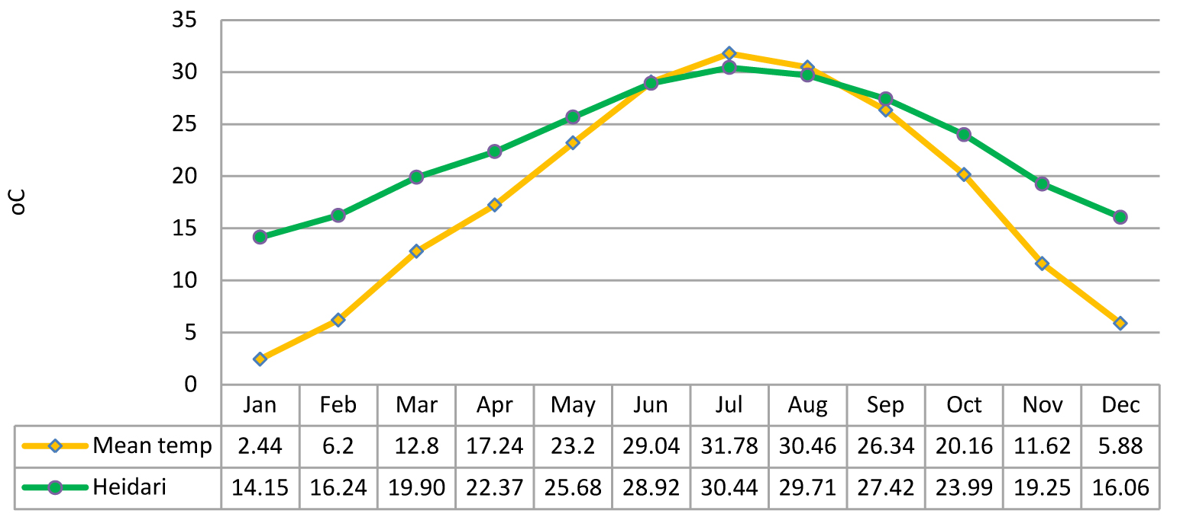
دمای آسایش ساکنین شهر تهران در ماه های مختلف

Slide 21
طراحی اقلیمی
دو اصل کلی برای طراحی اقلیمی در مناطق گرم و خشک عبارت است اند از:
1.جلوگیری از تاثیر هوای گرم در فضاهای داخلی مجموعه
الف.طراحی مناطق نیمه محافظت شده در خارج بنا
ب.استفاده از پوشش گیاهی برای خنک کردن محوطه
ج.استفاده از گیاهان در کنار دیوار های خارجی ساختمان
د.استفاده از بام و دیوار دوجداره جهت تهویه در داخل پوسته ساختمان
ه.استفاده از پوسته های دو جداره جهت جابه جایی حرارت
2.محافظت ساختمان در برابر تابش آفتاب در مواقع گرم سال
الف. طراحی محوطه
ب.ایجاد سایه برای پنجره های رو به آفتاب تابستان
ج.شکل و جهت دادن به بدنه ساختمان به منظور کاهش اثر آفتاب تابستان
د.کاهش انعکاس زمین و سطوح بیرون از پنجره های رو به آفتاب تابستان
ه. تامین سایه برای دیوارهایی که رو به آفتاب تابستانی هستند.
ی. ایجاد سایه برای پنجره های رو به آفتاب تابستان

Slide 22
ویژگی های معماری اقلیم گرم و خشک
-1 ساختمانها بامصالحي از جمله خشت و گل كه ظرفيت حرارتي زيادي دارند بنا شده اند
-2 پلان ساختمانها تا حد امكان متراكمو فشرده است و تلاش شده سطح خارجي ساختمان نسبت به حجم آن كم باشد . اين تراكم ميزان تبادل حرارت از طريق جداره هاي خارجي ساختمان را چه در تابستان و چه در زمستان به حداقل مي رساند و در نتيجه ، تا حد زيادي ازنفوذ حرارت در تابستان و اتلاف آن در زمستان جلوگيري ميكند
-3 تلاش شده است بيشترين سايه ممكن بر سطوح خارجي ايجاد شود.
-4 نتيجه كمبود چوب، سقف ساختمانها به شكل خرپشته، تاق يا گنبد و بدون هيچ اسكلتي از خشت خام و گل ساخته شده است.البته در مناطق نيمه بياباني به اعتدال نسبي هوا و وجود چوب نسبتاًكافي ،بيشتر بام ها از چوب و به شكل مسطح ساخته شده اشت.
-5 معمولاً سطوح خارجي سفيد كاري شده است.
-6 در اين مناطق ، تعدادو مساحت پنجره ساختمانها به حداقل ميزان ممكن كاهش يافته و براي جلوگيري از نفوذ پرتو هاي منعكس شده از سطح زمين اطراف ، پنجره ها در قسمت هاي فوقاني ديوار ها تعبيه شده است.
-7 از ايجاد كوران و ورود هواي خارج به داخل ساختمان جلوگيري شود . تدابير ديگري از جمله ايجاد بادگير براي خنك سازي هواي داخلي به صورت طبيعي انديشه شده كه بسيار موثر است.
-8 استفاده از حياط هاي داخلي كه شامل درخت ، حوض و سطح گياه كاري شده است ،يكي از موثر ترين عوامل ايجاد رطوبت محسوب ميشود.
-9 جهت قرار گيري ساختمانها در اين مناطق، جنوب تا جنوب شرقي است.

Slide 23
انتخاب مصالح متناسب با اقليم
در مناطقي كه در طول سال فقط يك فصل بحراني وجود دارد و شرايط حرارتي هواي ساير فصل ها در محدوده ي منطقه آسايش است ،
ويژگي مصالح بايد براساس فصل بحراني تعيين شود. ولي وقتي در منطقه اي دو فصل بحراني وجود دارد ( مثلاً زمستان هاي بسيار سرد و
تابستان هاي بسيار گرم ) ، مقاومت وظرفيت حرارتي مصالح بايد به گونه اي باشد كه نياز هاي هر دو فصل را تامين كند .
در مناطق گرم وخشك ،به دليل اختلاف زياد دماي هواي شب و روز ، مصالح ساختماني بايد با دقت بيشتري انتخاب شود.در اين مناطق ،
بهترين نتيجه زماني حاصل مي شود كه قسمت هايي از ساختمان كه هنگام روز مورد استفاده قرار مي گيرد ، با مصالح ساختماني سنگين و
قسمت هاي مورد استفاده هنگام عصر و شب ، با مصالح سبك و با ظرفيت حرارتي كم ساخته شوند .

Slide 24
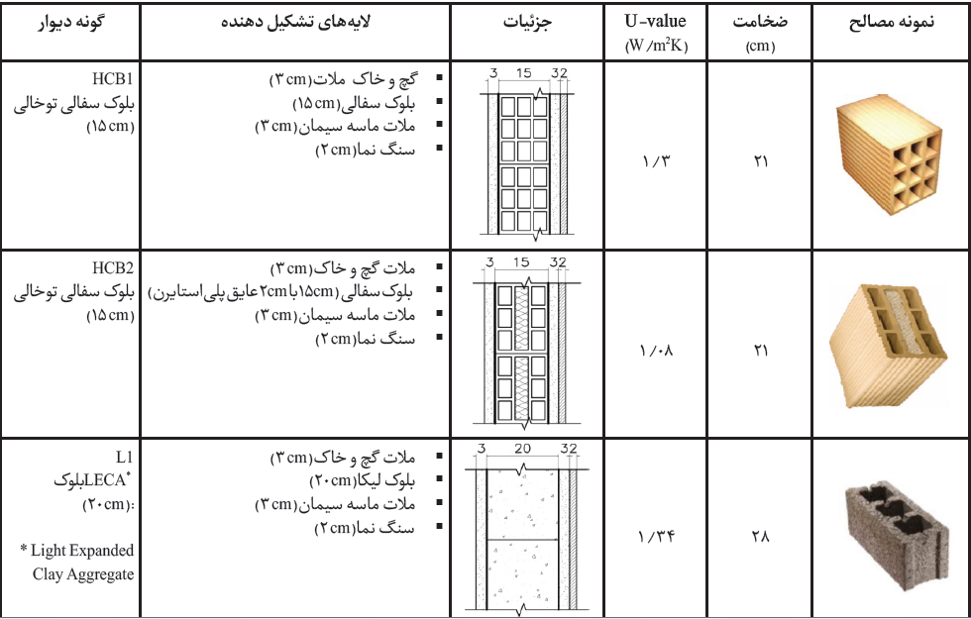
جزئیات سازه ای دیوارهای متداول در ساختما نها

Slide 25
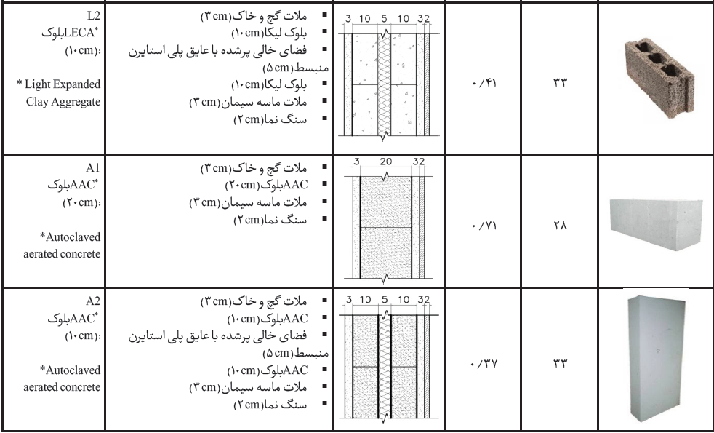
جزئیات سازه ای دیوارهای متداول در ساختما نها

Slide 26
فرم ساختمان و اقليم
سردي هوا باعث فشردگي فرم ساختمان و شدت زياد تابش آفتاب
باعث كشيدگي آن در جهت محور شرقي – غربي مي شود .
پلان مربع بهترين فرم ساختمان محسوب مي شود . زيرا با وجود
بيشترين حجم، كمترين سطح خارجي را دارد البته اين مسئله در
مورد ساختمان هاي قديمي كه معمولاً پنجره هاي كوچكي دارد و به
همين دليل مي توان نفوذ بسيار كم آفتاب به داخل انها را ناديده
انگاشت، صدق مي كنند. ولي در مورد ساختمان هاي امروزي كه داراي
قسمت هاي شيشه خور بزرگي است، اين مسئله صادق نيست.
يعني اگر مقدار حرارت انتقال يافته از اضلاع يك ساختمان با اندازه
اضلاع آن رابطه معكوس داشته باشد، فرم ساختمان مطلوب خواهد بود
به عبارت ساده تر، در يك فرم مطلوب، اضلاعي كه بيشتر در معرض
تاثير تابش آفتاب و دماي هوا قرار دارند، كوچكتراند.
ساختمان هايي كه به طور كامل و با دقت عايق كاري شده اند يا
ساختمان هايي كه نماي جنوبي آنها سايبان دارد، با توجه به اقيلمشان
نياز بيشتري به تغيير شكل داشته است. برعكس، ساختمانهاي كه
پنجره هاي تقريبا كوچكي دارند يا كاملا در سايه هستند، نياز كمتري
به كشيدگي در طول محور شرقي-غربي دارند.

Slide 27
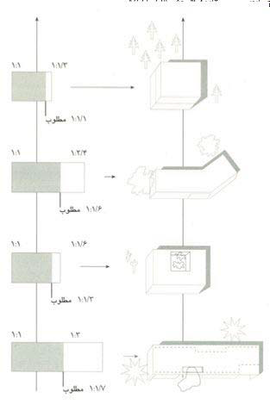
فرم ساختمان اقليم گرم و خشك
اقليم گرم و خشك
مي تواند در طول محور شرقي-غربي گسترش يابد. ولي با توجه به شرايط تابستاني، ساختمان ها بايد فشرده و مكغبي شكل باشد. در هر
صورت، با بريدن قسمتي از اين مكعب و پر كردن حفره ايجاد شده با ساير (سايه ديوار، درخت، پيچك و چفته مو) و هواي خنك شده به
وسيله تبخير اب سطح چمن، برگ درختان، حوض و فواره مي توان فضاي نسبتا مناسبي در ساختمان ايجاد كند

Slide 28
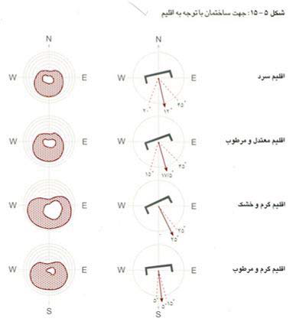
انتخاب جهت قرارگيري ساختمان
انتخاب جهت قرارگيري ساختمان
1) براي ايجاد بهترين شرايط حرارتي در داخل ساختمان بايد نماي اصلي ساختمان رو به جنوب باشد.
2) اگرچه نماهاي جنوب شرقي و جنوب غربي آفتاب را بطور يكنواخت تر دريافت مي كنند، ولي در تابستان گرم تر و در زمستان سردتر از نماي جنوبي مي شوند.
3) ديوارهاي شرقي و غربي در تابستان گرم تر و در زمستان سردتر از ديوارهاي جنوبي، جنوب شرقي و جنوب غربي مي شوند.
بطوركلي، در مناطق سردسير و در عرض هاي جغرافيايي زياد كه هوا معمولا سرد است، ساختمان باسد در جهتي قرار گيرد كه حداكثر
انرِژي خورشيدي را در طول سال دريافت نمايد

Slide 29
جهت استقرار ساختمان
جهت استقرار ساختمان نقش بسیار مهمی در تامین بخشی از نیازهای حرارتی فضاهای داخلی به طور طبیعی ایفا می کند.
در این اقلیم بهتر است ساختمان در جهت دریافت حداکثر انرژی خورشیدی در ماه های سرد و همچنین در جهتی که نمای آن در حوزه بی اثر یا نیمه موثر بادهای سرد زمستانی باشد مستقر گردد.
از نظر دریافت انرژیدر طول سال جهت های جنوب تا 30 درجه شرقی مناسب ترین و 15 درجه غربی مناسب ترین جهت محسوب می شود

Slide 30
کروکی روش های اقلیمی
به طور کلی محور اصلی بنا باید در جهت غالب باد عمود باشد البته پلان می تواند حول این محور حدود 20 درجه الی 30 درجه بچرخد.
استفاده از مصالح با ظرفیت حرارتی زیاد جهت ذخیره حرارت خورشید
درختان هیشه سبز در قسمت غرب و شمال غرب اغلب می توانند مانعی در مقابل باد زمستان باشند سایر رستنی ها و نرده ها و دیوارها می توانند نقش بادکش داشته باشند.
در سمت غرب ساختمان از گیاهان زیاد بوته ها و پرچین ها استفاده می شود تا مانعی در مقابل آفتاب بعد از ظهر باشد.
استفاده از تابش بند افقی – تابش و نور قابل کنترل

Slide 31
بهترین جهت قرارگیری ساختمان در تهران
در مناطق گرم و خشک باید میزانتهویه طبیعی در روز را به حداقل ممکن رساندچون در اثر ورود هوای گرم خارج به داخل، دمای هوا و سطوح داخلی نیز افزایش می یابد، به خصوص در طولروز که سرعت باد زیاد و در نتیجه میزان تهویه طبیعی نیز زیادتر است، تغییرات دمای هوای داخلی در سطحی نزدیک به دمای خارج تغییر می نماید، از طرف دیگر، چون رطوبت هوای این گونه مناطق کم است، حتی با جریان هوایی با سرعت کم امکان سرد شدن بدن از طریق تبخیر عرق دن وجود داشته و در نتیجه احتیاج به سرعت زیاد هوا برای خنک سازی از راه تبخیر لازم نمی باشد.
سرعت هوا برای ایجاد چنین وضعیتی می تواند 15 سانتی متر در ثانیه باشد و این سرعتی است که درنتیجه اختلاف دمای سطوح و همچنین در نتیجه نفوذ هوای خارج به داخل از طریق درز پنجره ها در هوای اتاق به وجود می آید و بدین ترتیب نیازی به باز بودن پنجره ها نخواهد بود. در عصر و شب به دلیل پایین بودن دمای هوای خارج نسبت به دمای هوا و سطوح داخلی، تهویه طبیعی امکان سزیع خنک شدن هوای داخلی را به وجود می آورد.
نیاز به کوران در عصر و شب، وجود پنجره های بازشو را ضروری می سازد اما باید به این نکته توجه داشت که راندمان تهویه با اندازه پنجره ها متناسب نیست. با هماهنگ ساختن محل، شکلو نحوه باز شدن پنجره ها، اندازه آنها را می توان به قدری کوچک انتخاب نمود که حرارت کسب شده از طریق آنها به حداقل رسانده و در عین حال امکان تهویه به طور مفید را به وجود آورده البتهباید به مشکل ورود گرد و غبار به داخل ساختمان توجه داشت.

Slide 32
موقعيت پنجره و تاثير آن در وضعيت تهويه ي طبيعي
موقعيت پنجره و تاثير آن در وضعيت تهويه ي طبيعي
اگر اتاقي داراي پنجره هايي در قسمت هاي رو به باد و پشت به باد باشد هنگامي كه باد به طور عمودي به پنجره ي رو به باد بوزد هوا از
پنجره ي پشت به باد خارج مي گردد. در نتيجه در اين حالت نقاطي از اتاق كه در مسير جريان هوا قرار ندارند به طور موثر تحت تاثير
جريان هوا قرار ندارند به طور موثر تحت تاثير جريان هوا قرار نمي گيرد. ولي هنگاميكه جهت وزش باد نسبت به پنجره ي رو به مايل باشد
تقريبا تمام نقاط اتاق تحت تاثير جريان هوا قرار مي گيرد وباد با يك حركت دايره اي شكل در طول ديوارها و گوشه هاي اتاق به جريان مي
افتد اگر پنجره هاي اتاقي در ديوارهاي مجاور هوا تعبيه شده باشند وضعيت تهويه ي طبيعي زماني مطلوب است كه جهت وزش باد عمود بر
سطح پنجره ي رو به باد باشد.

Slide 33
موقعيت پنجره و تاثير آن در وضعيت تهويه ي طبيعي
با فرض آنكه تهويه مطلوب نتيجه ي وزش عمودي باد بر سطح پنجره است براي استفاده از نيروي باد در ايجاد تهويه ي طبيعي بايد
ساختمان را رو به شرق يا غرب بنا كرد كه اين جهت قرار گيري به ويژه در مورد ساختمان هايي با پلان مستقيم و كشيده مشكلات فراواني
از نظر ايجاد سايه ي موثر بر روي پنجره هاي اين دو سمت ايجاد مي كند به همين دليل در اين مناطق بهترين جهت قرارگيري ساختمان
در ارتباط با وزش باد و تابش آفتاب با هم مغايرت دارند و نتايج فوق نشان مي دهد كه در مناطقي كه بادهاي مطلوب از سمت غرب يا شرق
مي وزد با 45 درجه چرخاندن نماي اصلي ساختمان به طرف جنوب شرقي يا غربي مي توان تهويه ي طبيعي مناسبي در داخل اتاق ها ايجاد
كرد. در اين جهت قرار گيري با استفاده از سايبان هاي كم عمق مي توان از تابش مستقيم افتاب به پنجره هاي جنوب غربي يا شرقي
ساختمان جلوگيري كرد. اگر بادهاي مطلوب از شمال غربي جنوب غربي شمال شرقي يا جنوب شرقي بوزند با انتخاب جهت شمالي جنوبي
براي ساختمان مي توان تهويه ي مطلوب را در آن ايجاد كرد. اين جهت از نظر كنترل تابش آفتاب بر پنجره هاي جنوبي بسيار مناسب است.

Slide 34
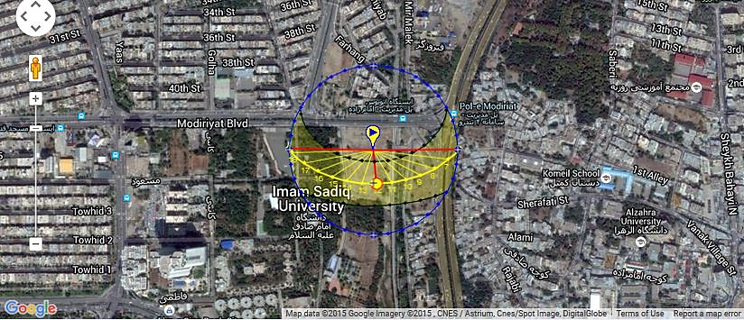
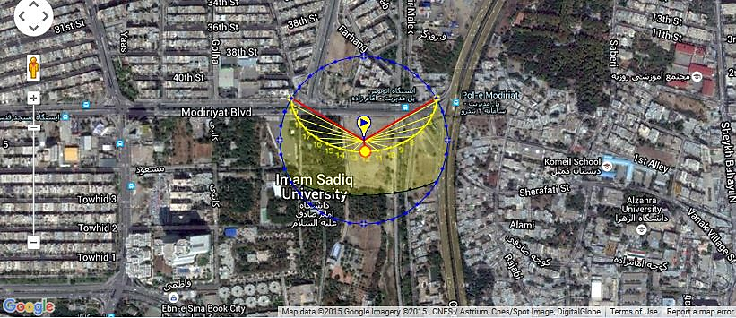
مقایسه ی روند حرکت خورشید بر روی سایت در فصول مختلف
اعتدال بهاری
انقلاب تابستانی

Slide 35
مقایسه ی روند حرکت خورشید بر روی سایت در فصول مختلف
اعتدال پاییزی
انقلاب زمستانی

Slide 36
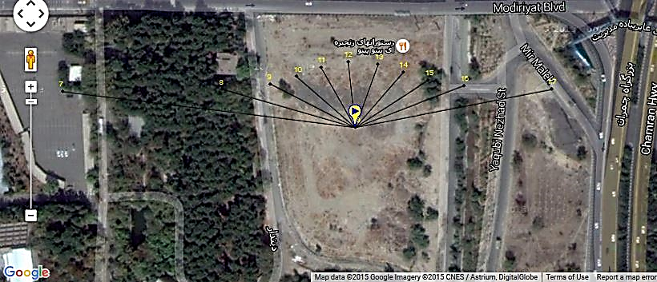
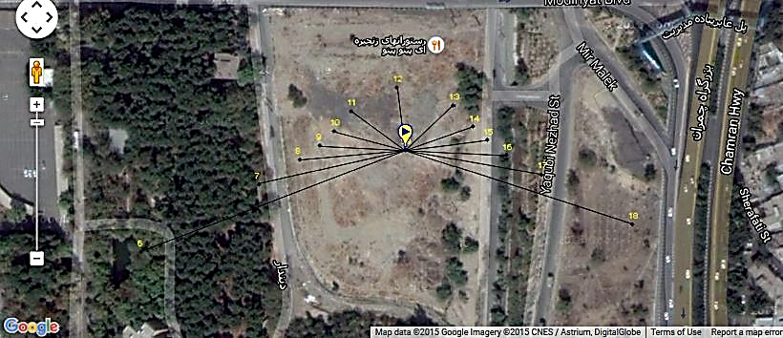
مقایسه ی نحوه ی سایه اندازی در فصول مختلف
اعتدال بهاری
انقلاب تابستانی

Slide 37
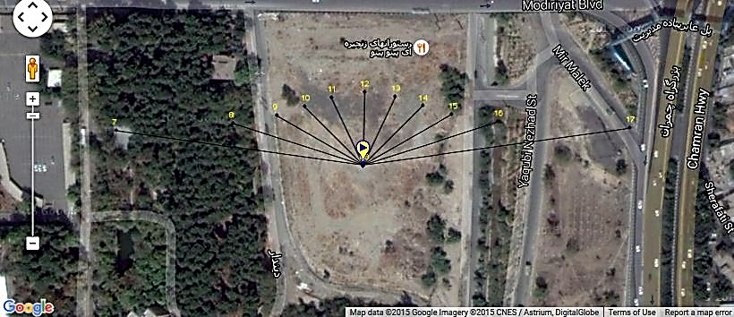
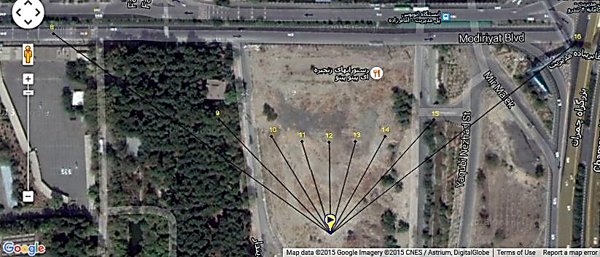
مقایسه ی نحوه ی سایه اندازی در فصول مختلف
اعتدال پاییزی
انقلاب زمستانی

Slide 38
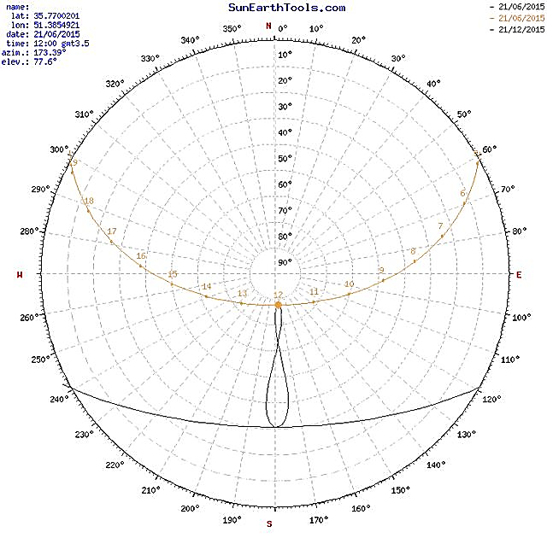
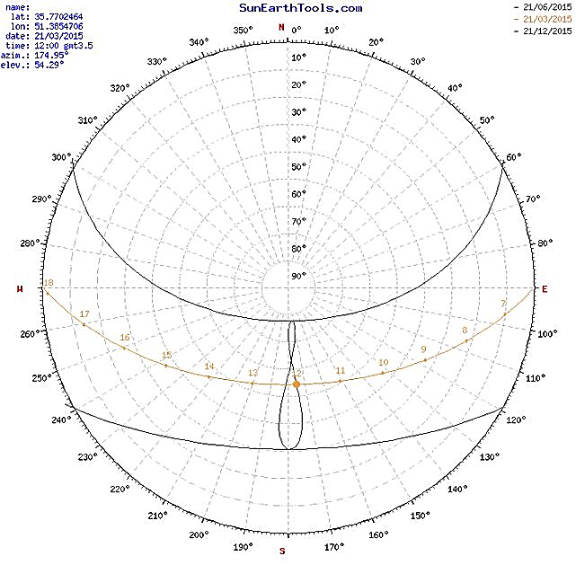
نمودار زاویه تابش افقی در فصول مختلف
انقلاب تابستانی
اعتدال بهاری

Slide 39
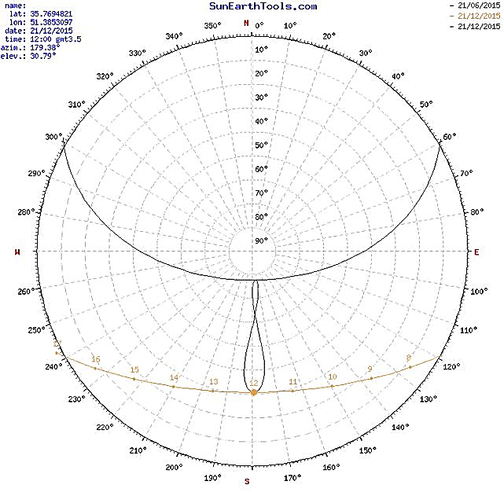
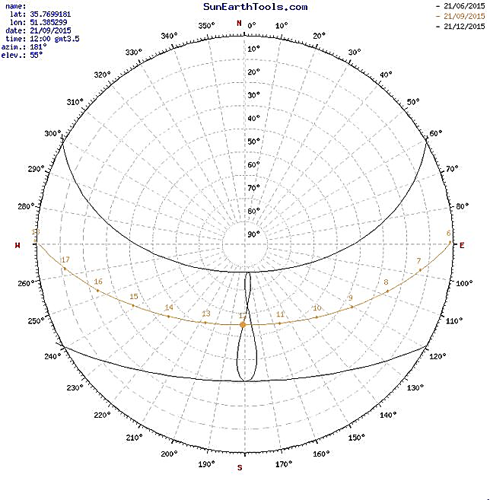
نمودار زاویه تابش افقی در فصول مختلف
انقلاب زمستانی
اعتدال پاییزی

Slide 40
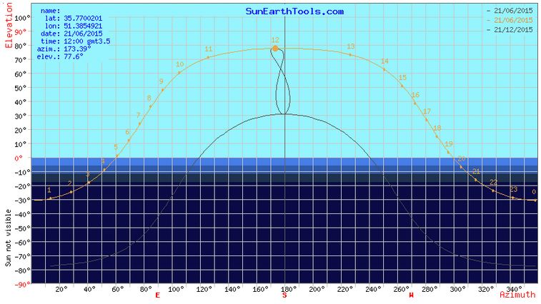
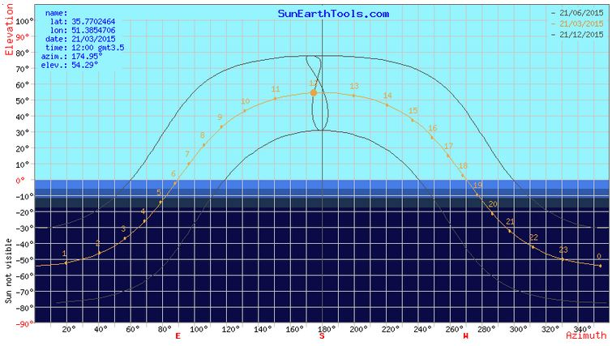
نمودار های زاویه تابش عمودی در فصول مختلف
انقلاب تابستانی
اعتدال بهاری

Slide 41
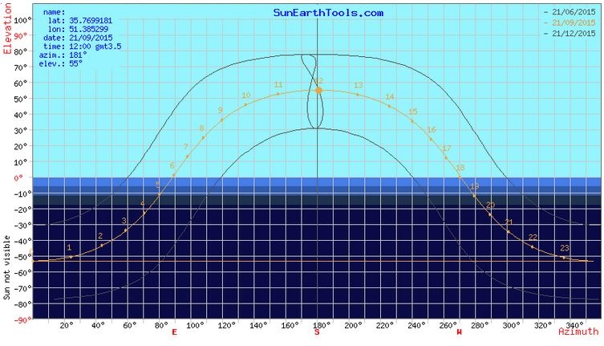
نمودار های زاویه تابش عمودی در فصول مختلف
انقلاب زمستانی
اعتدال پاییزی

Slide 42
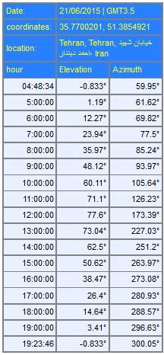
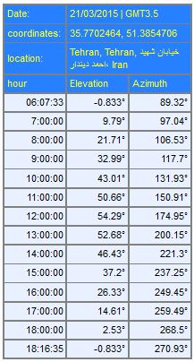
موقعیت عددی خورشید از طلوع تا غروب
انقلاب تابستانی
اعتدال بهاری

Slide 43
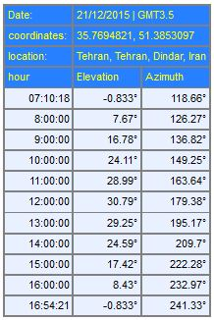
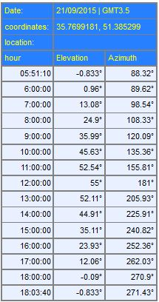
موقعیت عددی خورشید از طلوع تا غروب
انقلاب زمستانی
اعتدال پاییزی

